Slide 1
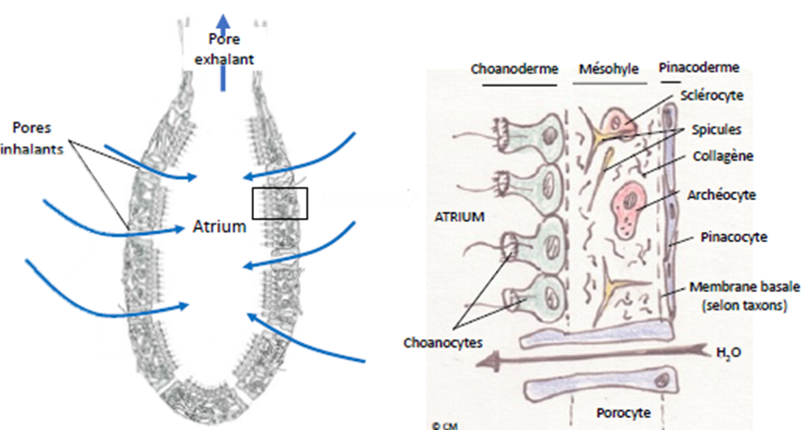
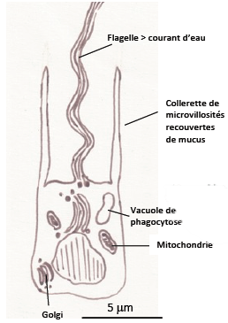
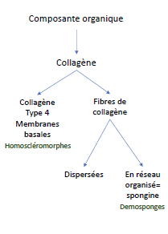
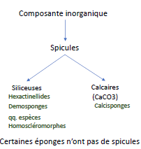
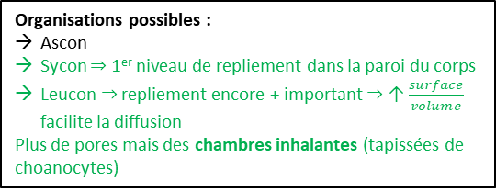
PORIFÈRES
Organisation Ascon (chez les Calcisponges)
Organisations possibles :
Ascon
Sycon ⇒ 1er niveau de repliement dans la paroi du corps
Leucon ⇒ repliement encore + important ⇒ ↑ $\frac{surface}{volume}$ facilite la diffusion
Plus de pores mais des chambres inhalantes (tapissées de choanocytes)
Cellules du revêtement
Pinacocytes ⇒ cellules jointives et aplaties ⇒ rôle de protection
Choanocytes
Forme originale de multicellularité
Colonies ⇒ avantages de coopération
Pluricellularité ⇒ cellules clonales spécialisées
Cellules du mésophyle
Sclérocyte ⇒ produit les spicules
Archéocyte ⇒ totipotente, peut produire spicules + rôles dans la digestion et les transports de nutriments dans l’excrétion
Myocytes ⇒ capables de contraction ⇒ participent à l’ouverture/fermeture des pores inhalants
Pour tous les taxons sauf leshexactinellides
Développement
Diversité des modes de développement
Au moins 7 types de larves
Diversité des patrons de clivage très importante
Échanges gazeux et osmorégulation
Diffusion ⇒ courant d’eau & renouvellement en O2, diffusion d’ammoniac à travers guaroderme
Osmoconformité dans milieu marin
Efficace ⇒ avec le repliement chaque cellule est à moins d’un mètre du courant d’eau
Nutrition
Suspensivores (choanocytes ⇒ particules protégées par collerette de microvillosités recouverte de mucus) pour la majorité ⇒ internalisation par phagocytose
Quelques éponges carnivores ⇒ pas de courant d’eau mais piégeage des particules puis phagocytose
Reproduction
Reproduction asexuée
Reproduction sexuée
Perception et sensibilité
Pas de système nerveux ⇒ comportement coordonnés entre cellules (fermeture des pores si trop de particules)
Larve de Desmospnges ⇒ anneau de cellules photoréceptrices avec flagelle post
Cryptochrome comme photorécepteur
Bourgeonnement
Gemmules ou vésicules de résistance ⇒ amas d’archéocytes protégés par spongine ⇒ à l’éclosion les cellules se ≠ pour former l’éponge adulte
Hermaphrodites ou gonochoriques ou les 2
Gamètes relargués dans l’eau ⇒ dvpt ovipare
Chez certaines espèces ⇒ fécondation interne ⇒ viviparité

Slide 2
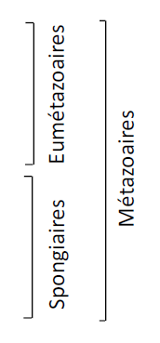
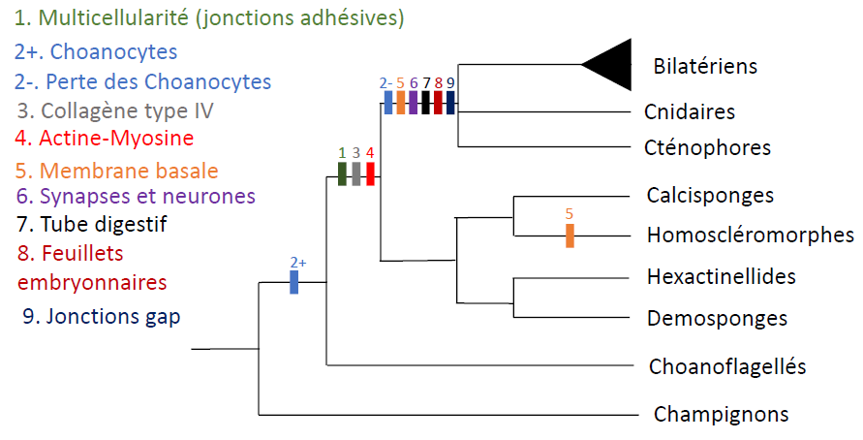
Spicules calcaires, faible profondeur < 100-200m
Spicules silicieux (petits), ou absence de squelette, faible prof (grottes)
Spicules silicieux en réseau, fortes prof (pas froides)
Spicules silicieux et/ou spongine, ou rien, toutes prof + eau douce
Diversité et écologie
2900 espèces
Marines essentiellement
Peu de prédateurs
Nudibranches
Tortues
Paroi coriace (spicule) + secrétions de substances toxiques
Fossiles
+ vieux des métazoaires
Faune d’Ediacara = -635 et -541 Ma (hexactinellides)
Traces d’une molécule proche du cholestérol dans la roche (-640 Ma) ⇒ surtout synthétisé par les éponges

